Slide 1







BỘ CHỮ SỐ
BÍ ẨN
Tiết 1

Slide 2

TRÒ CHƠI “TÌM NHANH – VIẾT ĐÚNG”
Số gồm
2 trăm nghìn, 5 chục nghìn,
4 nghìn và 7 chục

Slide 3


BỘ CHỮ SỐ BÍ ẨN
Có cách nào để lập
nhanh các số mà
không cần viết
bảng không nhỉ?
Mình sẽ làm
“Bộ chữ số bí ẩn”
để lập nhanh các số
có nhiều chữ số
Notes:
GV đặt câu hỏi, gợi ý làm bộ chữ số bí ẩn

Slide 4



NÊU GIÁ TRỊ CỦA TỪNG CHỮ SỐ
Chữ số 2 200 000
Chữ số 3
30 000
Chữ số 4
4 000
Chữ số 1 100
Chữ số 8
80
Chữ số 9
9

Slide 5

CHỌN CÂU TRẢ LỜI ĐÚNG
Em hãy tìm mã khóa mở cửa kho báu nhé!
☞ Mật mã không chứa chữ số 2 ở hàng chục nghìn.
☞ Chữ số hàng đơn vị là số lẻ.
A. 423 789
B. 352 708
C. 253 137
D. 435 114

Slide 6
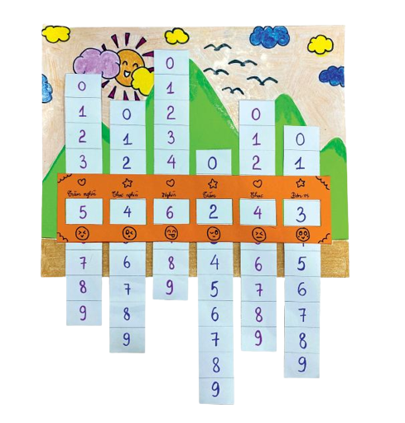
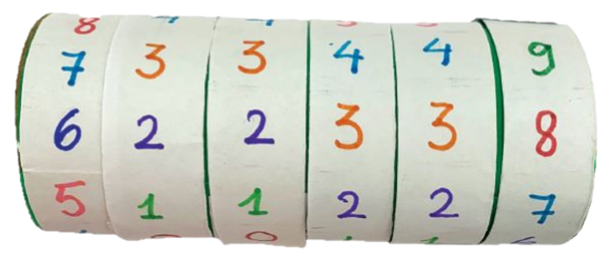
BÀI 3
BỘ CHỮ SỐ
BÍ ẨN

Slide 7
ĐỀ XUẤT Ý TƯỞNG VÀ CÁCH LÀM “BỘ CHỮ SỐ BÍ ẨN”
Thảo luận và chia sẻ ý tưởng làm “Bộ chữ số bí ẩn”
Gợi ý

Slide 8
TIÊU CHÍ SẢN PHẨM
- Sử dụng để lập các số có 6 chữ số;
nhận biết giá trị theo vị trí của từng
chữ số trong mỗi số
- Dễ sử dụng, đảm bảo tính thẩm mĩ và chắc chắn
- Vật liệu dễ kiếm, rẻ tiền , dễ làm
Notes:
GV nêu yêu cầu sản phẩm, trong đó có thể gợi mở cho HS cách làm sử dụng hình vẽ, cắt dán

Slide 9
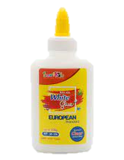
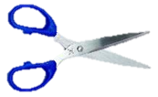
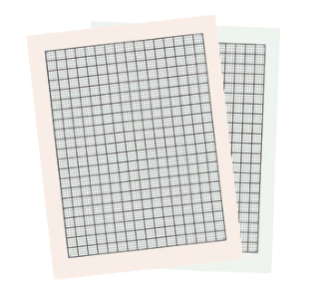
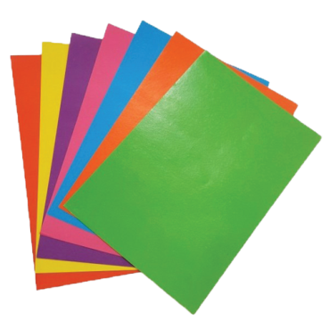
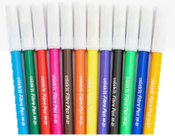

LÀM “BỘ CHỮ SỐ BÍ ẨN”
Lựa chọn dụng cụ và vật liệu
Giấy A4, dập ghim, giấy màu, bút màu, keo dán, kéo
Notes:
HS lựa chọn vật liệu dùng làm đồ dùng học tập

Slide 10
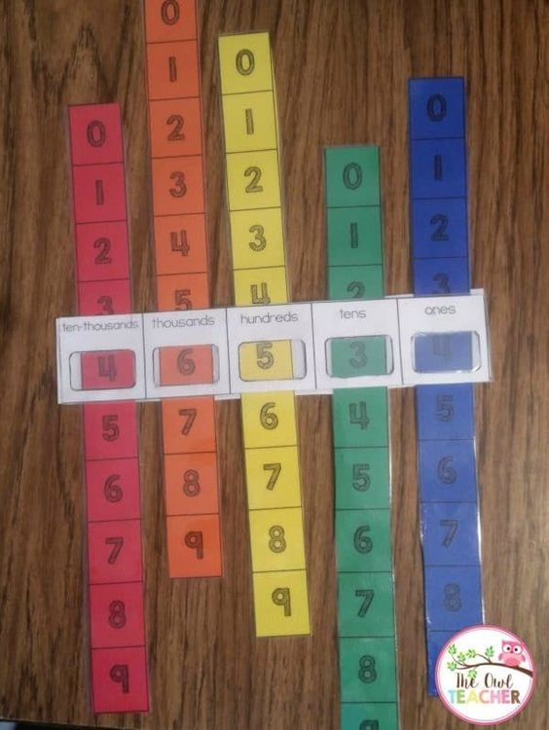
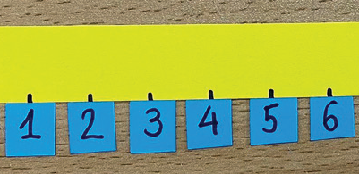
Notes:
GV cho HS thực hiện theo ý tưởng của nhóm, hướng dẫn nếu nhóm gặp khó khăn

Slide 11
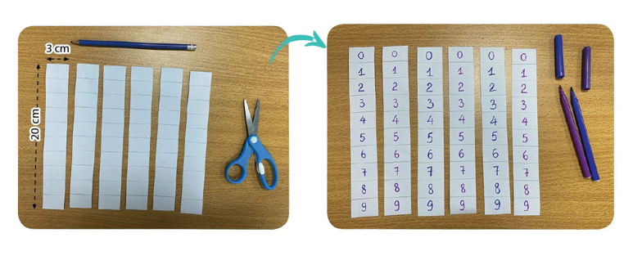
LÀM “BỘ CHỮ SỐ BÍ ẨN”
1
Gợi ý
Tạo 6 băng giấy ghi các chữ số từ 0 đến 9
Notes:
GV hướng dẫn, gợi ý để hs có những cách làm sáng tạo

Slide 12
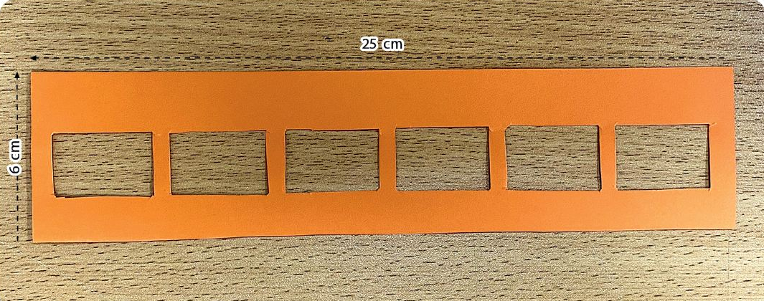
LÀM “BỘ CHỮ SỐ BÍ ẨN”
2
Tạo băng giấy có 6 ô thể hiện các hàng của số
Notes:
GV hướng dẫn, gợi ý để hs có những cách làm sáng tạo

Slide 13
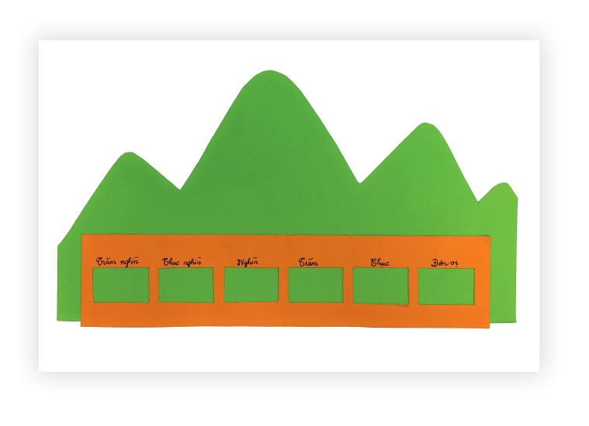
3
Tạo hình, trang trí
tấm bìa làm đế
Notes:
GV hướng dẫn, gợi ý để hs có những cách làm sáng tạo

Slide 14
LÀM “BỘ CHỮ SỐ BÍ ẨN”
4
Gắn băng giấy có 6 ô (ở bước 2) và luồn các băng giấy (ở bước 1) lên tấm bìa và hoàn thiện sản phẩm

Slide 15
Kiểm tra và điều chỉnh sản phẩm theo các tiêu chí
Sử dụng để lập các số có 6 chữ số;
nhận biết giá trị theo vị trí của từng chữ số trong mỗi số
Dễ sử dụng, đảm bảo tính thẩm mĩ và chắc chắn
Notes:
Kiểm tra theo tiêu chí, điều chỉnh nếu chưa đúng tiêu chí

Slide 16
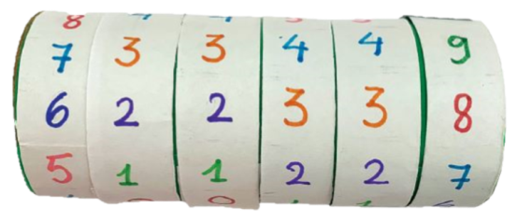
TRƯNG BÀY VÀ THUYẾT TRÌNH SẢN PHẨM
Notes:
ĐạI diện từng nhóm lên trình bày sản phẩm của nhóm, nêu ưu điểm, nhược điểm của sản phẩm. Sử dụng vật liệu gì? Có đạt tiêu chí không? Công đoạn nào khó nhất? Nhóm đã khắc phục thế nào?

Slide 17

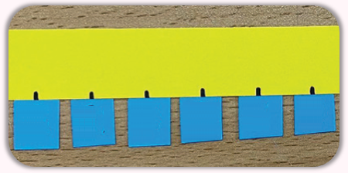
SỬ DỤNG “BỘ CHỮ SỐ BÍ ẨN”
Lập nhanh các số theo yêu cầu và đọc số vừa lập được
Số lớn nhất có 6 chữ số
Số gồm 3 trăm nghìn, 4 chục nghìn, 6 nghìn và 3 đơn vị
Số liền trước số nhỏ nhất có 6 chữ số
9
9
9
9
9
0
9
9
9
9
9
9
3
4
6
0
0
3

Slide 18
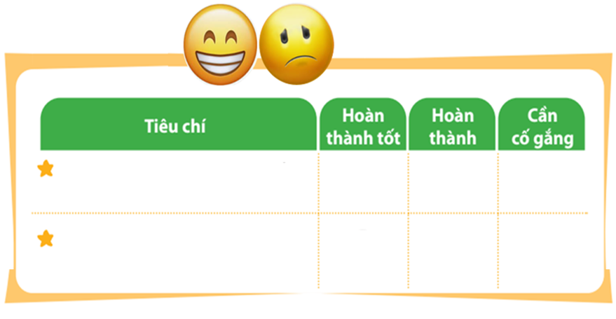


ĐÁNH GIÁ SẢN PHẨM
Thực hiện đánh giá bằng hình dán
Sử dụng để lập các số có 6 chữ số; nhận biết giá trị theo vị trí của từng chữ số trong mỗi số
Dễ sử dụng, đảm bảo tính thẩm mĩ và chắc chắn

Slide 19

TẠM BIỆT CÁC EM
Notes:
Trong quá trình dạy học, GV thường xuyên khuyến khích HS bằng các câu khen khi HS trả lời đúng

